Slide 1
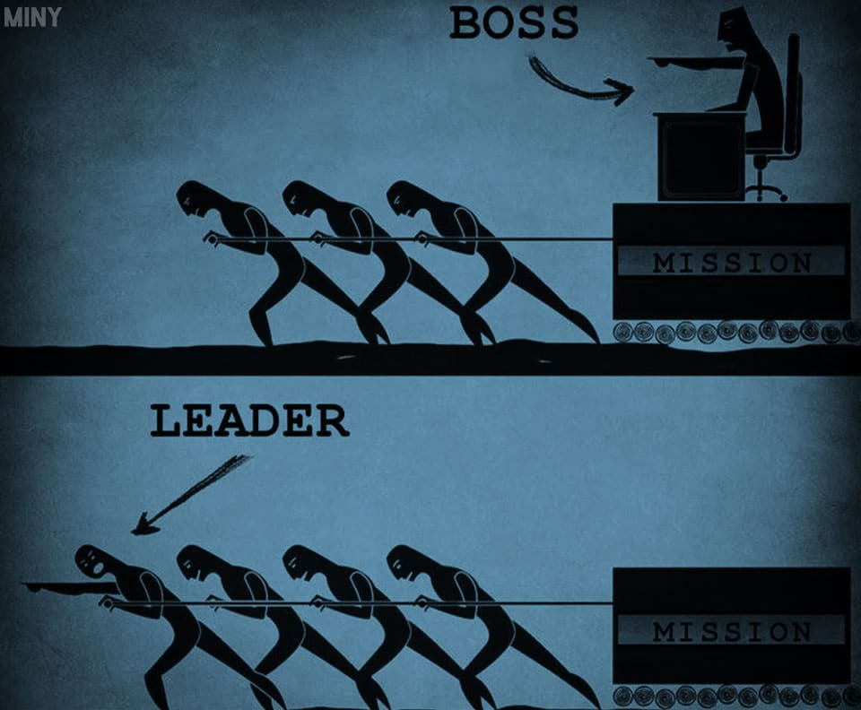
Качества настоящего лидера

Slide 2
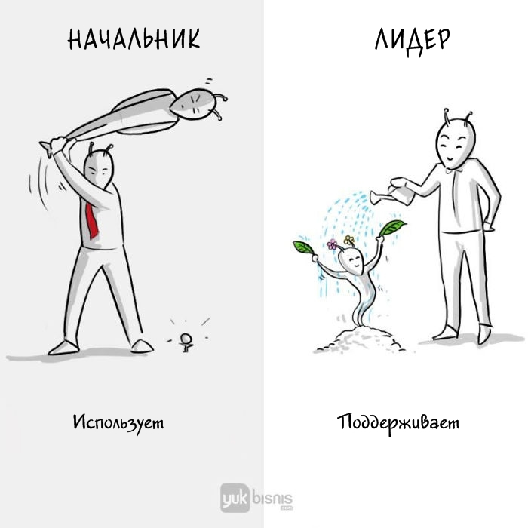
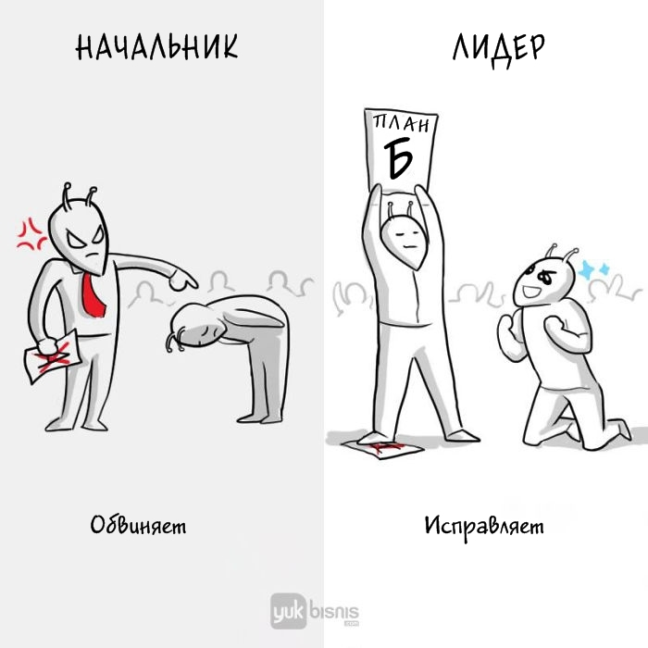
Хотеть быть лидером и делать для этого что-то, две разные вещи..

Slide 3
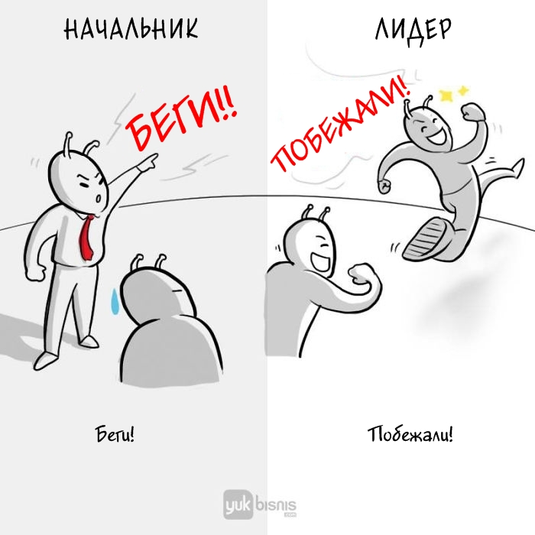
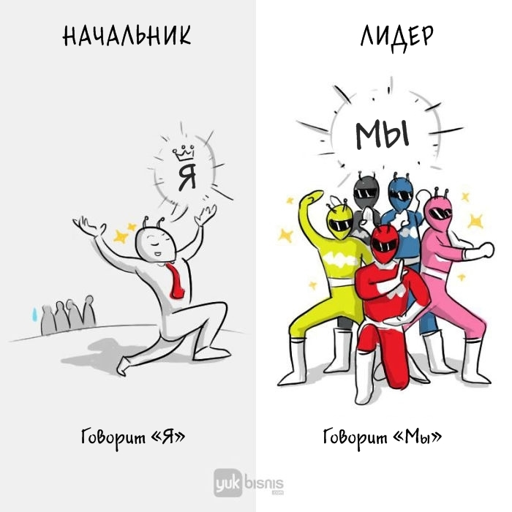
Лидер не воюет – он завоевывает.

Slide 4
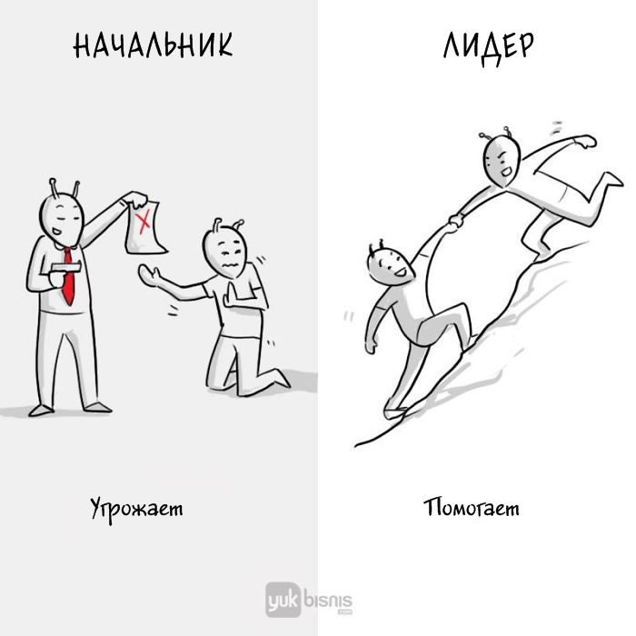
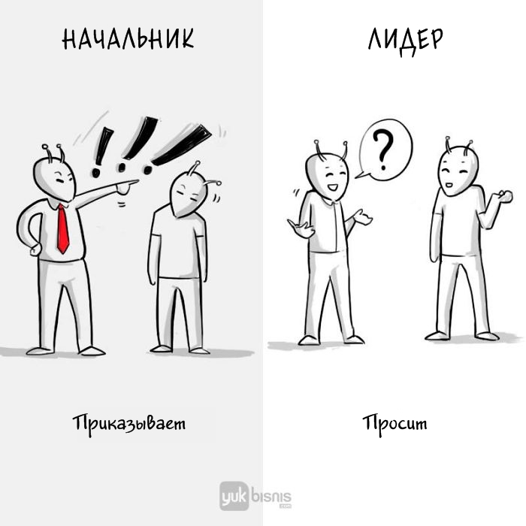
Лидер не стремится быть кем-то, он всегда остается собой.

Slide 5
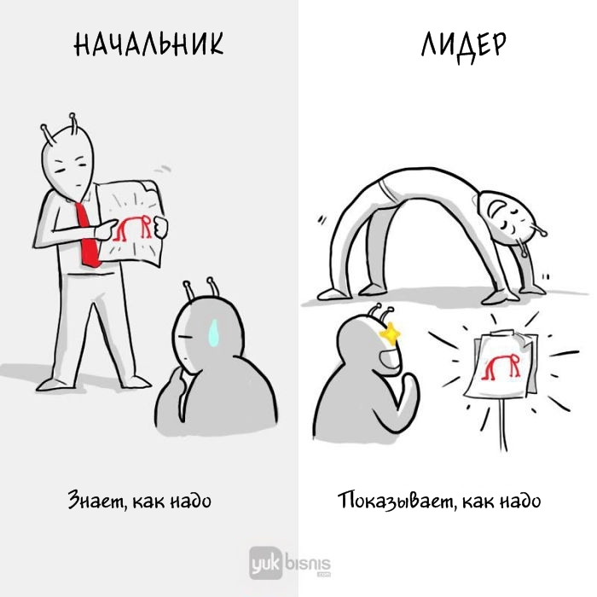
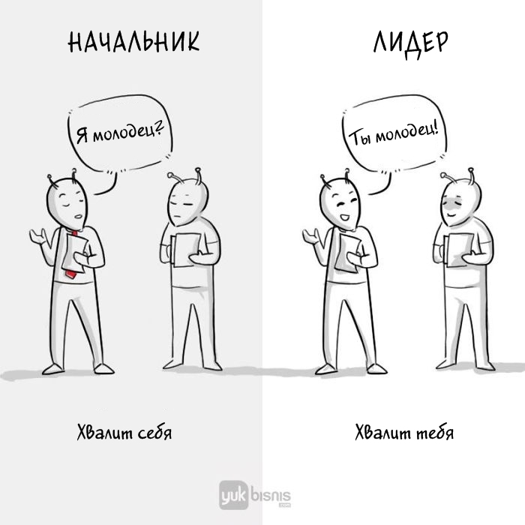
Лидер не ждет приказа – лидер действует сам.

Slide 6
5 обязательных признаков Лидера:
У Лидера всегда должна быть ЦЕЛЬ и Миссия.
У Лидера должен быть План. Он должен в любую секунду ЗНАТЬ каким будет следующий шаг и БРАТЬ на себя ОТВЕТСТВЕННОСТЬ.
Лидер всегда должен излучать оптимизм и уверенность.
Лидер должен быть экспертом по коммуникациям.
Лидер должен сам быть примером того, что он проповедует.

